Slide 1
Box Model

Slide 2
Mục tiêu
Nắm rõ về các thành phần của Box Model
Sử dụng được các thuộc tính CSS dành cho border, heigth, width, margin, padding, corner-radius
Luyện tập sử dụng màu dưới nhiều cách khác nhau: tên gọi, mã hex, rgb, opacity

Slide 3
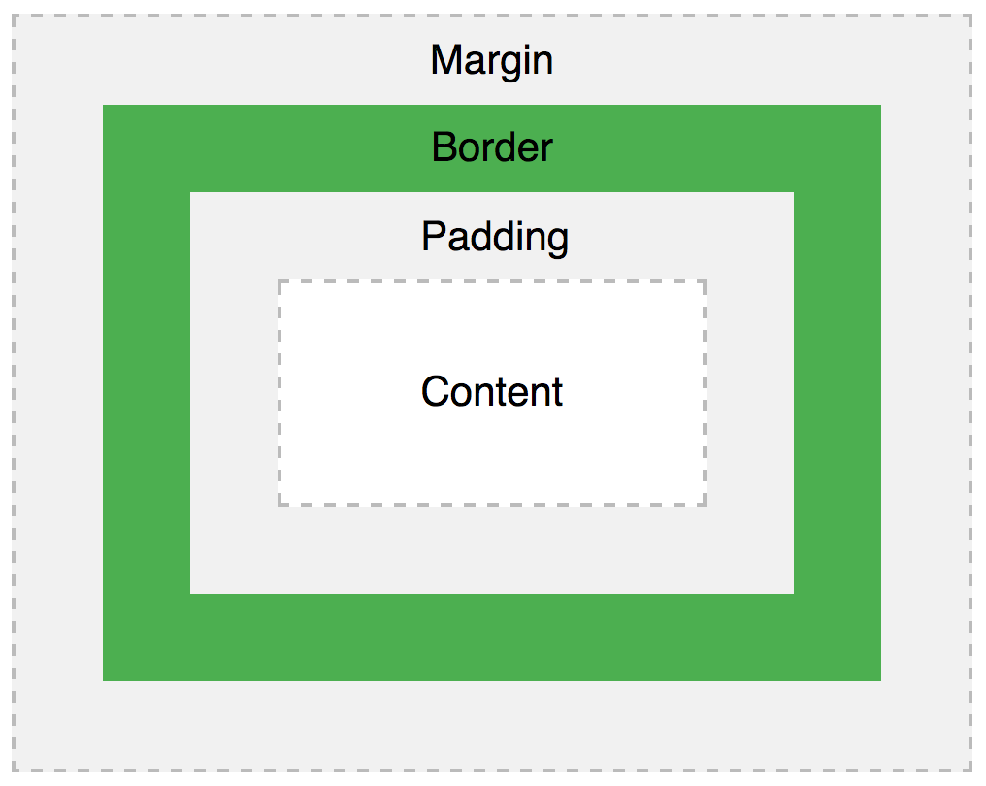
Box Model
Box Model là hình thức biểu diễn tất cả các thành phần trong trang web dưới dạng các hộp (box)
Việc hiểu và sử dụng Box Model là rất quan trọng trong thiết kế web
Các thành phần của một box:
Lề (margin)
Đường viền (border)
Vùng đệm (padding)
Nội dung (content)

Slide 4
Đường viền (border)

Slide 5
Độ rộng, độ cao

Slide 6
Góc tròn (rounded corner)

Slide 7
Màu sắc
Tên màu
Mã HEX
RGB

Slide 8
Các đơn vị đo trong CSS
Đơn vị đo tương đối
Đơn vị đo tuyệt đối
Các đơn vị đo thông dụng:
em
%
px
pt

Slide 9
[Bài tập] Làm việc với Box Model
Làm theo hướng dẫn để luyện tập với Box Model

Slide 10
[Bài tập] Sử dụng màu sắc
Làm theo hướng dẫn để thực hành các cách sử dụng màu sắc khác nhau.

Slide 11
[Bài tập lớn] Clone trang chủ Wikipedia
Luyện tập sử dụng các thẻ HTML đã học và thuộc tính của chúng thông qua việc tạo một trang web mới, sao chép các tính năng chính của trang chủ trang Wikipedia tiếng Việt.

Slide 12
[Dự án] Vẽ Prototype
Sử dụng công cụ vẽ Prototype để thiết kế giao diện phác thảo cho trang chủ và 3 trang con.

